Slide 1


Konkurenceschopnost rafinérií ve středoevropském
Regionu
PETROLsummit 16 Praha 1.11.2016
Ing. Ivan Souček, Ph.D.

Slide 2
Motto:
Budoucnost zpracování ropy je založena na prohlubování vazeb s
petrochemií s udržováním realistického tržního podílu v poolu
motorových paliv.
Budoucí rozvoj a konkurenceschopnost petrochemického a navazujícího zpracovatelského průmyslu ve Střední Evropě je tedy pro dlouhodobou udržitelnost odvětví zpracování ropy v ČR zásadní.
Obsah
Základní východiska
Technologie hlubokého zpracování ropy a integrace s petrochemií
Trendy a dopady uplatňování alternativních paliv
Závěry

Slide 3
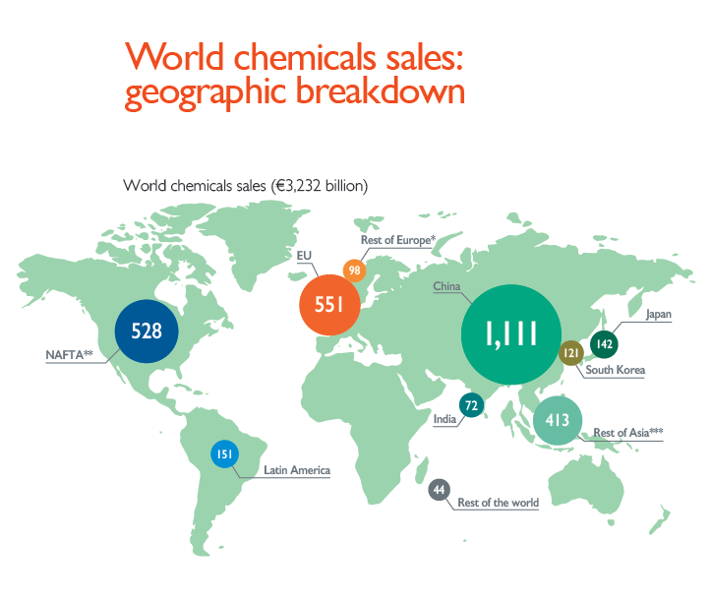
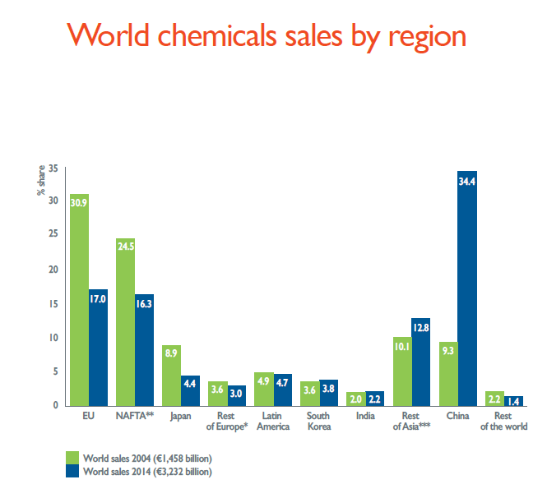
Základní východiska
Globální vývoj chemického průmyslu ve světě

Slide 4
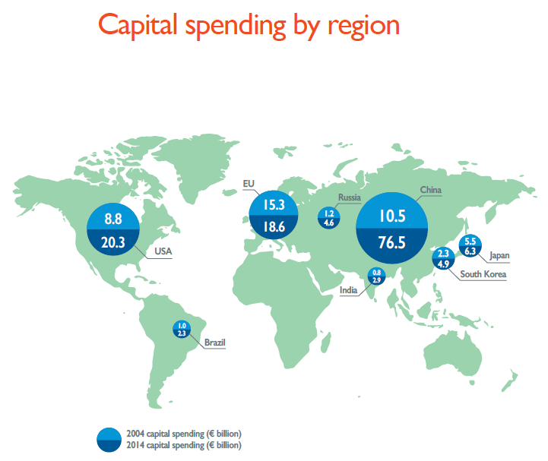
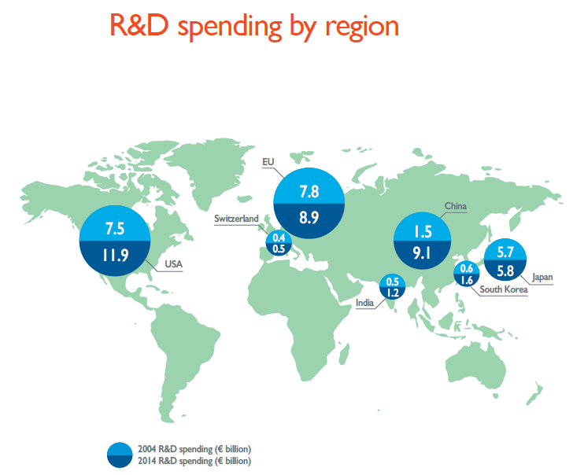
Základní východiska
Globální vývoj chemického průmyslu ve světě

Slide 5
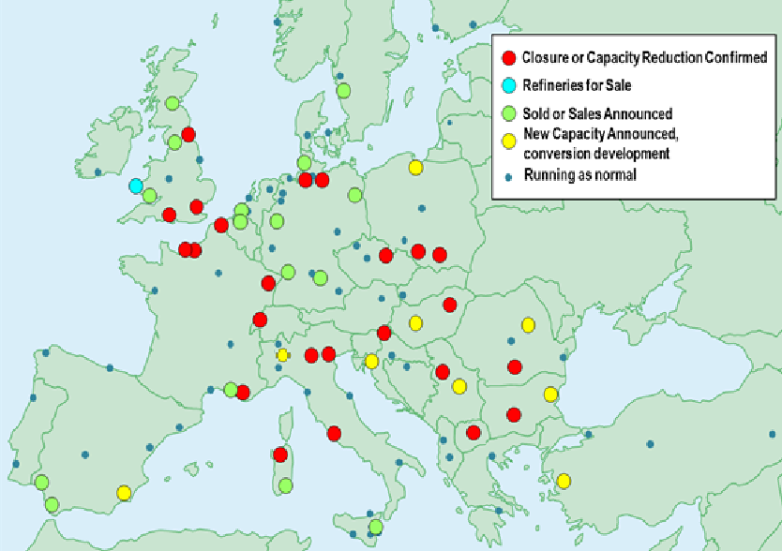
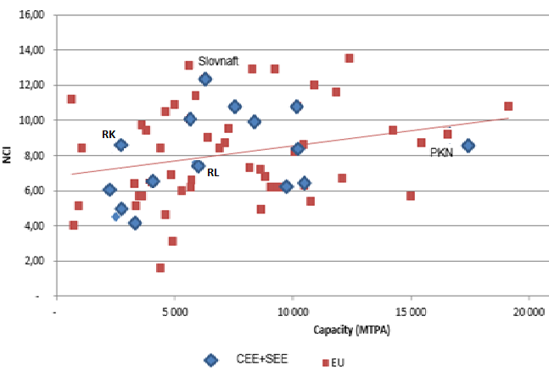
Základní východiska
Uzavírané rafinerie v Evropě v posledních 10 letech a komplexita zpracování ropy
Srovnání komplexity zpracování ropy středo-
evropských s ostatními evropskými rafineriemi
Aktualizováno dle Nexant 2013
NCI RL před integrací s Uni RPA činil 7,2; při
započtení jednotky POX je to pak 7,5;
NCI RK činí 8,3-8,7 (dle zohlednění VD)

Slide 6
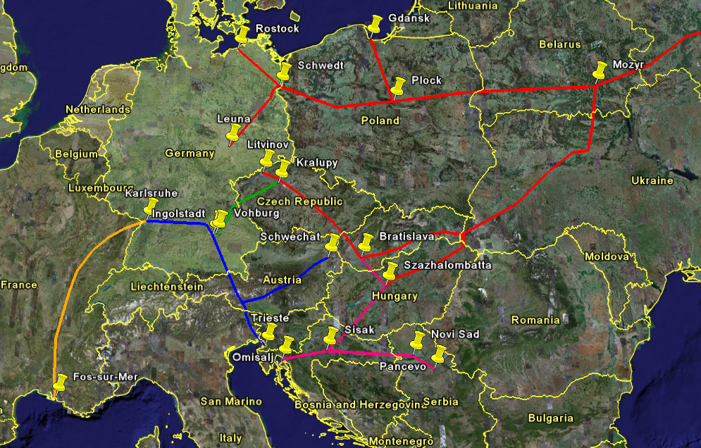
Základní východiska
Zásobování ropou a tržní postavení jednotlivých rafinérií
Systém zásobování ropou klíčových rafinérií v regionu znamená, že nejvyšší dopravní náklady mají české rafinerie, které se nacházejí na konci obou ropovodních připojení.

Slide 7
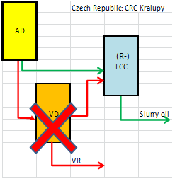
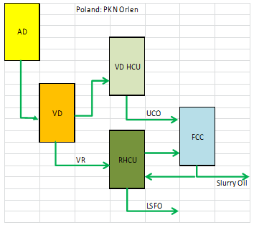
technologie hlubokého zpracování ropy a integrace s petrochemií

Slide 8
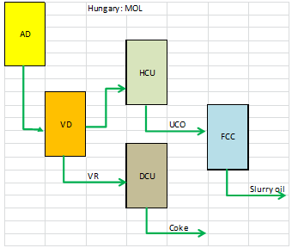
technologie hlubokého zpracování ropy a integrace s petrochemií

Slide 9
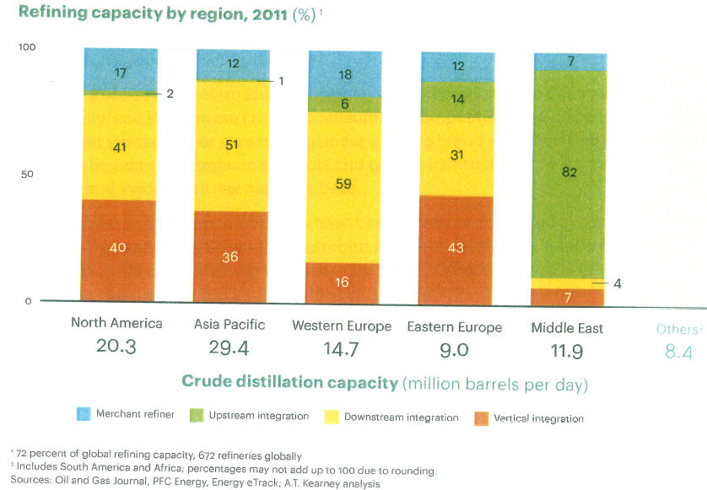
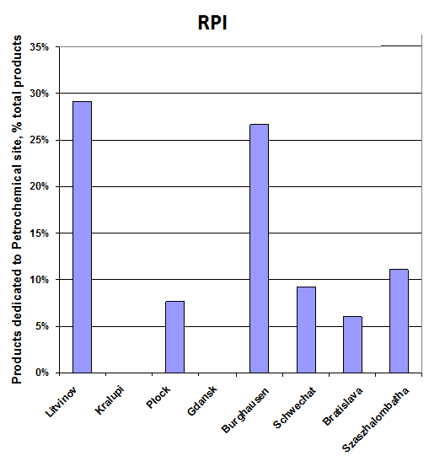
Aplikace technologií hlubokého zpracování ropy a integrace s petrochemií
Nejvýznamnější přínosy integrace rafinerie a petrochemie:
1. Integrovaný rafinersko-petrochemický komplex je lépe finančně i výrobkově vyvážen, umožňuje snížení variabilních nákladů (energie, doprava), fixních nákladů (údržba, logistické náklady)a úsporu pracovního kapitálu (optimalizace zásob)
2. Petrochemické zpracování umožňuje lepší zhodnocení rafinérských zbytků (UCO, VBR)
3. Oba sektory jsou schopni lépe zhodnotit vedlejší produkty (C5, C9 vs. nízkooktanové frakce)

Slide 10
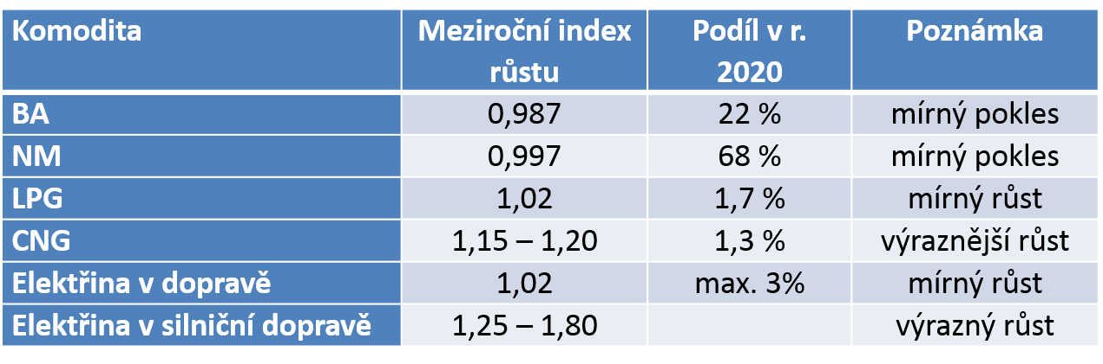
Trendy uplatňování alternativních paliv
Konkurenceschopnost
rafinérského zpracování
je dána povinnosti mísení
biosložek vs. náhrada
minerálních paliv biopalivy

Slide 11
Trendy uplatňování alternativních paliv
Ze směrnice Evropského parlamentu a Rady č. 2009/28/ES, o podpoře využívání energie z obnovitelných zdrojů vyplývá pro Evropskou unii jako celek v roce 2020 cíl 20% podílu energie z obnovitelných zdrojů a cíl 10 % podílu energie z obnovitelných zdrojů v dopravě.
Pro Českou republiku byl Evropskou Komisí stanoven minimálně 13 % podíl energie z obnovitelných zdrojů na hrubé konečné spotřebě energie. Splnění tohoto cíle musí zároveň zajistit minimálně 10 % podíl obnovitelných zdrojů v dopravě, z toho max. 7 % biopaliv 1, generace a indikativně min. 0,5 % vyspělých paliv.
Podle směrnice 2009/28/ES, o podpoře využívání energie z obnovitelných zdrojů a zákona č. 201/2012 Sb., o ochraně ovzduší je ČR povinna v r. 2020 zajistit úsporu GHG plynů z dopravy ve výši 6 % v porovnání s referenčním stavem spotřeby klasických fosilních pohonných hmot (r. 1994). Současně by v r. 2018 měla úspora GHG plynů dosáhnout 3,5% (viz novela zákona o ochraně ovzduší z 10/2016).

Slide 12
Závěry
V případě chemického průmyslu (na rozdíl od rafinérského průmyslu) je očekáván trvalý mírný dlouhodobý růst (mírně nad růstem HDP). Rafinérský průmysl se střednědobě musí přizpůsobit trendům při uplatňování alternativních paliv, zatímco zůstává klíčovým odvětvím pro navazující (petro)chemický průmysl.
Výtěžnost a efektivnost zpracování ropy do lehkých produktů (pro střednědobé uplatnění v motorových palivech a dlouhodobé uplatnění jako vstup na navazující petrochemické zpracování) bude zásadně ovlivňovat perspektivu instalovaných rafinérských kapacit a jejich možný další rozvoj v regionu a jejich vzájemnou konkurenceschopnost. Velikost instalované kapacity však nemusí být zásadní. Zásadní pro rafinérie zůstává dostupnost trhu motorových paliv a petrochemického zpracování.
Širší využití alternativních zdrojů energie bude záviset na uplatňované fiskální podpoře a nákladovosti výroby vs. disponibilita a nákladovost zpracování ropy (zásadně odvislé od ceny ropy na světových trzích)
Chemický a rafinérský průmysl je zásadně závislý na spotřebě a ceně energií a surovin, od těchto parametrů se bude dále rozvíjet konkurenceschopnost odvětví v Evropě, resp. ve Střední Evropě. Lze očekávat, že kapacita zpracování ropy ve středoevropském regionu bude střednědobě klesat při současném zvyšování výtěžku ropy a postupném uplatňování alternativních paliv.

Slide 13
Závěry KE konkurenceschopnosti středoevropských rafinérií
  Konkurenceschopná rafinerie k 2021 (upraveno dle A.T. Kearney):
Významná instalovaná kapacita (>20mil. t/rok) – žádná z rafinerií v regionu nesplňuje toto kritérium (přičemž PKN Orlen Plock se k této kapacitě blíží)
Komplexita: NCI:>10 nebo vyšší – více regionálních rafinérií toto kritérium splňují (z nich Slovnaft má NCI nejvyšší)
State-of-the-art technologie – více regionálních rafinérií toto kritérium (technologie hlubokého zpracování ropy) splňují nebo jej budou splňovat
Modernizace řídících systémů a instalovaných tradičních technologií - více regionálních rafinérií toto kritérium splňují zaměřením na optimalizaci provozu (DCS, APC) a úsporu energií (EII dle Solomon: <80 nebo nižší)
Naplňování HSSE standardů dle mezinárodní praxe – regionální rafinérie toto kritérium více či méně splňují
Rafinerie s přístupem k moři – pouze INA Rijeka (MOL) a LOTOS Gdaňsk toto kritérium splňují
Přístup k systému produktovodní sítě, možnost logistických cest prostřednictvím lodní (říční nebo mořské), železniční a silniční dopravy – více regionálních rafinérií toto kritérium splňují z podstatné části, většině však chybí některý z dílčích aspektů
Souhrn: Ve středoevropském regionu není provozována žádná „ideální“ (plně konkurenceschopná) rafinérie.
Pozn: NCI - Nelson Complexity index; HSSE - health, safety, security, environment.
Source: A.T. Kearney analysis

Slide 14
Použité zdroje
A.T. Kearney: Refinery competitivenss analysis, 2011
I. Souček, Z. Popovič, O. Ocič: Refinery and Petrochemical Inteface, WRA, 2012
R. Gonzales: Is Bigger always Better?, Fuel, 2013
A. Borusso: Market dynamics and trends, Petrochemicals: an opportunity to add value, IHS, WRA Conference, 2014
I. Souček: Meet the expert, Refining-petrochemical integration, WRA, 2014
www.shell.com: Exploiting refinery and petrochemical integration, 2014
J. Souček, M. Kubů: Fiskální podpora, Energetika/ProEnergy, 2015
Kolektiv autorů: návrh pro aktualizaci NAP ČR pro obnovitelné zdroje, VŠCHT, 2016
Kontakt: souceki@vscht.cz nebo ivan.soucek@schp.cz

Slide 15
Back-up slides

Slide 16
Asset - related factors move through four stages to total value creation
Input and output factors go through similar stages
Stage 1
Stage 2
Stage 3
Stage 4
Scale and technology | Small-scale asset (< 10mtpa) Complexity (NCI<5) Dated technology No recent upgrades | Medium-scale asset (>10mtpa) Complexity (NCI: 5 -9) Dated technology Continual small upgrade | Large-scale asset (>20mtpa) Complexity ( NCI>10 or higher) State-of-the-art technology Recent up-grades | World scale asset (>30mtpa) Complexity (NCI:>10) Protected state-of.the-art technology Recent major upgrades
Scale and technology | Strict state regulation of fuel quality and standards HSSE standards exceed international practices No political support Tax regime favors imports over domestic production | Increasing state regulation of fuel quality and standards HSSE standards somewhat exceed international practices Unclear poitical support Neutral tax regime supports balanced imports and exports | Weak state regulation of fuel quality and standards HSSE standards meet international practices Some political support Neutral tax regime ensures import parity and more | Little or no state regulation of fuel quality or standards HSSE standards compliant with domestic practices Secure political support Tax regime favors domestic refining and export
Notes:Scale of assets determined by million tons per annum (mtpa); NCI is Nelson Complexity index; HSSE is health, safety, security, and environment.
Source: A.T. Kearney analysis

Slide 17
Asset - related factors move through four stages to total value creation
Input and output factors go through similar stages
Stage 1
Stage 2
Stage 3
Stage 4
Supply chain management | Land-locked rafinery No access to product pipeline grid Logistics via rail and road No systematic process to manage working capital | Land-locked rafinery No access to product pipeline grid Logistics via barge, rail, or road Regular working capital initiatives | Sea - going rafinery No access to product pipeline grid Logistics via barge, rail, or road Export limitations Ongoing efforts to manage working capital | (Deep) sea-going rafinery Access to product pipeline grid Logistics via ultra-large vessel, barge, rail, or road Import and export rafinery Excellence in working capital management
Slate flexibility | Technology linked to local crude specifications No recent slate changes Limited or no flexibility to adapt operations | Technology-enabled refining of medium to light crude No recent slate changes Flexibility to adapt operations, but it's major effort | Technology-enabled refining of havier crude Recent slate changes Flexibility to adapt operations | Technology-enabled refining of all crude Regular slate changes "Swing" rafinery, technical feasibility to adapt operations
Source: A.T. Kearney analysis

Slide 18
Is Bigger Always Better?
Refining-industry planners screening capital projects are cautioned by the refrain that profitable refinery facilities should be “world scale.” Today, that could mean building a mega-processing complex approaching 1 million b/d – based on an economy of scale linked to plant inside-battery limits (ISBL). However, sufficient market demand for refined product still needs to exist if the plant is to reach 100% utilization capacity in order to achieve economies-of-scale.
Capacity is one of the biggest competitive advantages in a mega-refinery complex, but in the future, other factors will be of equal consideration, such as required offsite assets, where diseconomies of scale can often surface. And then there is the maintenance factor to consider, especially when a section of a mega complex (or the entire complex) encounters an unexpected shutdown. Maintaining huge plants is an expensive investment in terms of initial capital expenditures (CAPEX) that become costlier in terms of operational expenditures (OPEX) as the plant ages. And definitely, logistics (product diversity, distance, transportation means etc.) will play significant role as well (esp. land-locked regions).
More refiners seek diversification further down the petrochemicals value chain. The longer value-added chain from refining to petrochemicals undoubtedly requires a substantial complex with longer chains ranging from intermediates to polyolefins and elastomers. Efficient downstream integration of refinery and petrochemical operations enhances plant economics by sharing offsite and utilities OPEX and CAPEX.
For certain geographically advantaged refiners, proximity to reliable feedstock and downstream markets weighs more heavily than capacity. The reason is because refinery assets, regardless of capacity, have been specifically customized to the local market, feedstock availability and infrastructure constraints.
Refinery integration with the transportation fuels and petrochemical-derivatives market brings profitability and efficiencies to the integrated mega-refinery/petrochemical complex.
As with other process and manufacturing industries competing in the global commodities market, bigger is usually better in terms of reducing per unit manufacturing costs and smoothing out profit and loss cycles. A high-complexity mega-processing facility is all about giving the energy-focused enterprise the flexibility to keep up with changing global markets and meeting higher product standards, such as Euro-IV fuels and polyethylene. While the complex mega-refinery/petrochemical model is still valid, there is a noticeable trend towards “specialized” and small, but profitable processing facilities, predicating the need for large refinery enterprises to restructure and strategically reposition their assets and relinquish marginal assets.
Source: Fuel 09/2013, Rene Gonzalez

